Slide 2
Распознавание типов одежды с помощью нейронной сети
Выполнил студент 1 курса магистратуры
6-ой группы
Института высоких технологий и пьезотехники ЮФУ
Манаков Илья

Slide 3
Задачи
Поиск наиболее подходящего датасета
Создание подходящей архитектуры нейронной сети
Обучение нейронной сети
Анализ результатов

Slide 4
Сфера применения
Распознавание одежды в наше время стало востребованным по нескольким причинам:
Технологический прогресс
Общедоступность интернета и интернет-маркетинга
Увеличенный интерес к одежде
Увеличение кол-ва брендов и моделей одежды
Распознаванием одежды уже занимаются такие крупные компании как: Яндекс, Wildberies и др. Такая сеть может позволить не только активно помогать уже существующим клиентам, но и активно привлекать новых. Сейчас эта ниша активно развивается, но в ней всё ещё есть место.

Slide 5
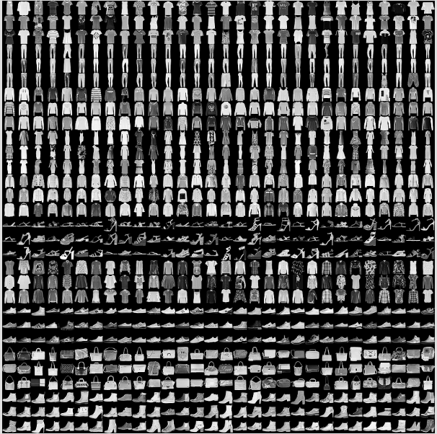
Датасет
Метка класс | Тип одежды
0 | Футболка
1 | Шорты
2 | Кофта
3 | Платье
4 | Плащ
5 | Сандали
6 | Рубашка
7 | Кроссовки
8 | Сумка
9 | Ботинки
В датасете соблюдается баланс данных – каждой фотографии поровну.
Данные представлены в виде чёрно-белых фотографий размером 28х28 пикселей.
Всего 70 тысяч фотографий, из них 60 тысяч обучающие, 10 тысяч тестовые.

Slide 6
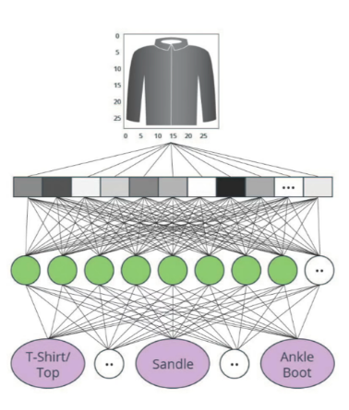
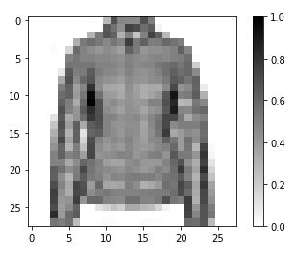
Структура сети
Каждое изображение нормализируется и представляется в виде массива дробных чисел.
Была использована библиотека глубокого обучения Keras.
Входное изображение 28х28 пикс. (784 пикс.)
Скрытый слой 128/256 нейронов, ф-ия активации Relu
Выходной слой, 10 меток классов, ф-ия активации SoftMax

Slide 7
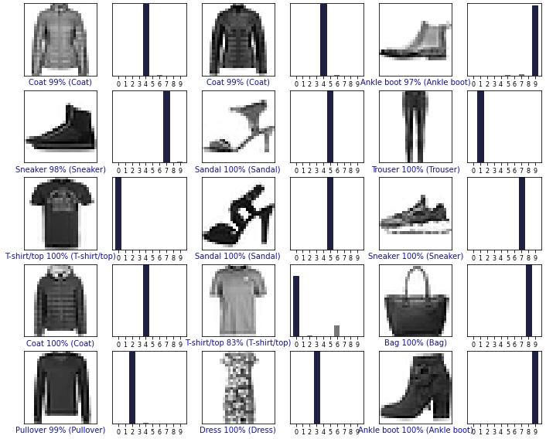
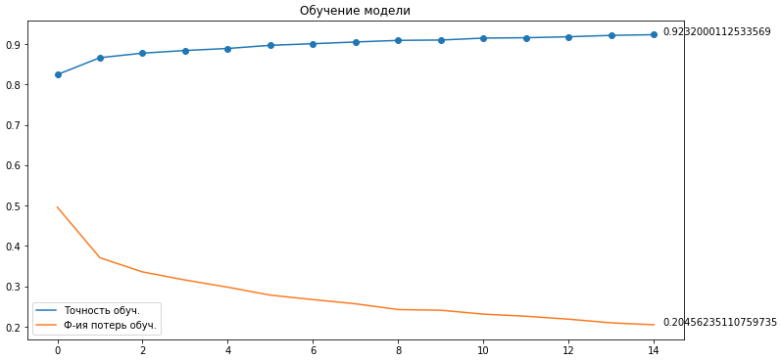
Обучение и тестирование сети, 128 нейронов
Обучение
Тест
Notes:
Запилить графиксоны

Slide 8
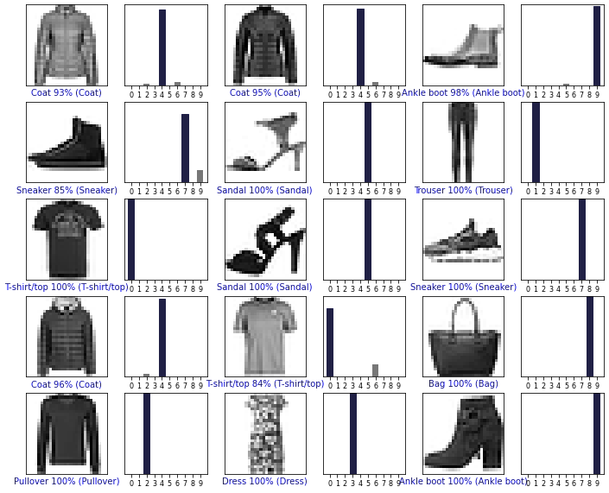
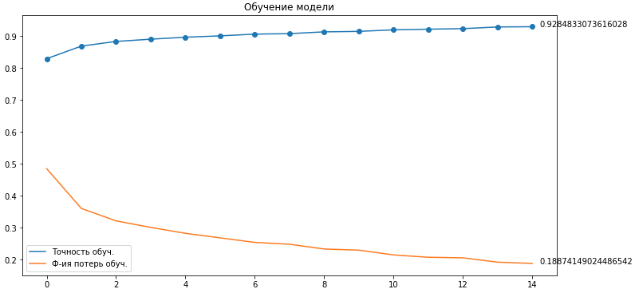
Обучение и тестирование сети, 256 нейронов
Обучение
Тест
Notes:
Запилить графиксоны

Slide 9
Итоги работы
Было сделано:
Проанализированы три популярных датасета с одеждами
Использован датасет с 10-ю видами одежды и обуви
Обучена и протестирована нейронная сеть с двумя наборами нейронов
Сеть показала хорошие результаты при классификации одежды, однако, иногда сеть может давать неточные прогнозы на «уникальных» образцах одежды.

Slide 10
Конец

